Slide 1
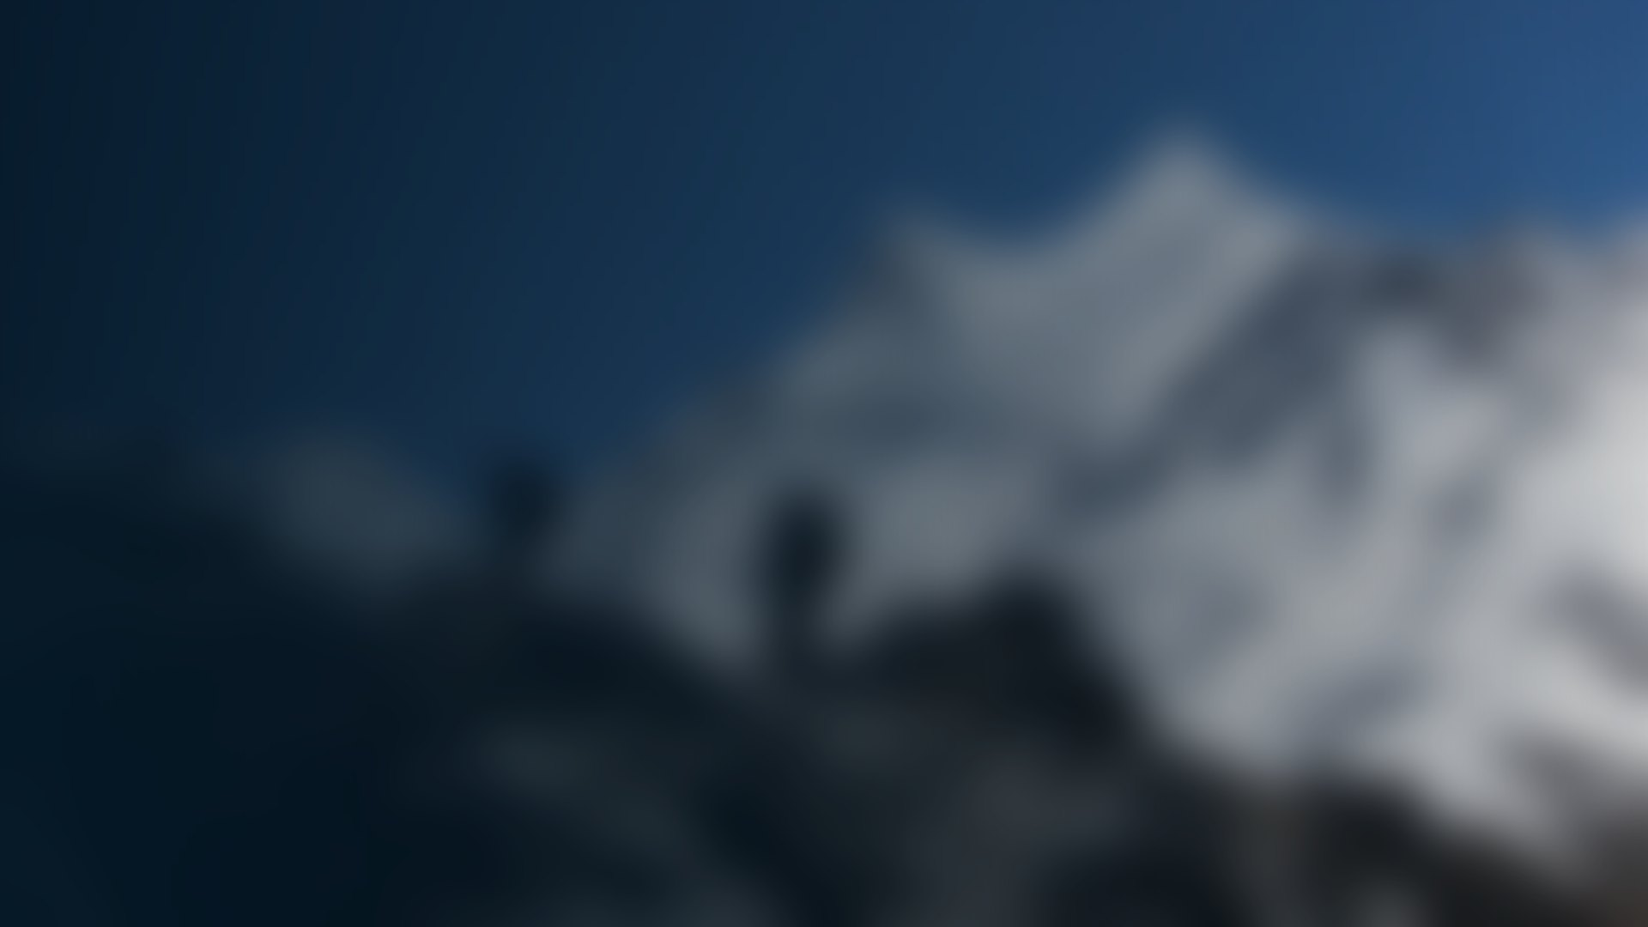
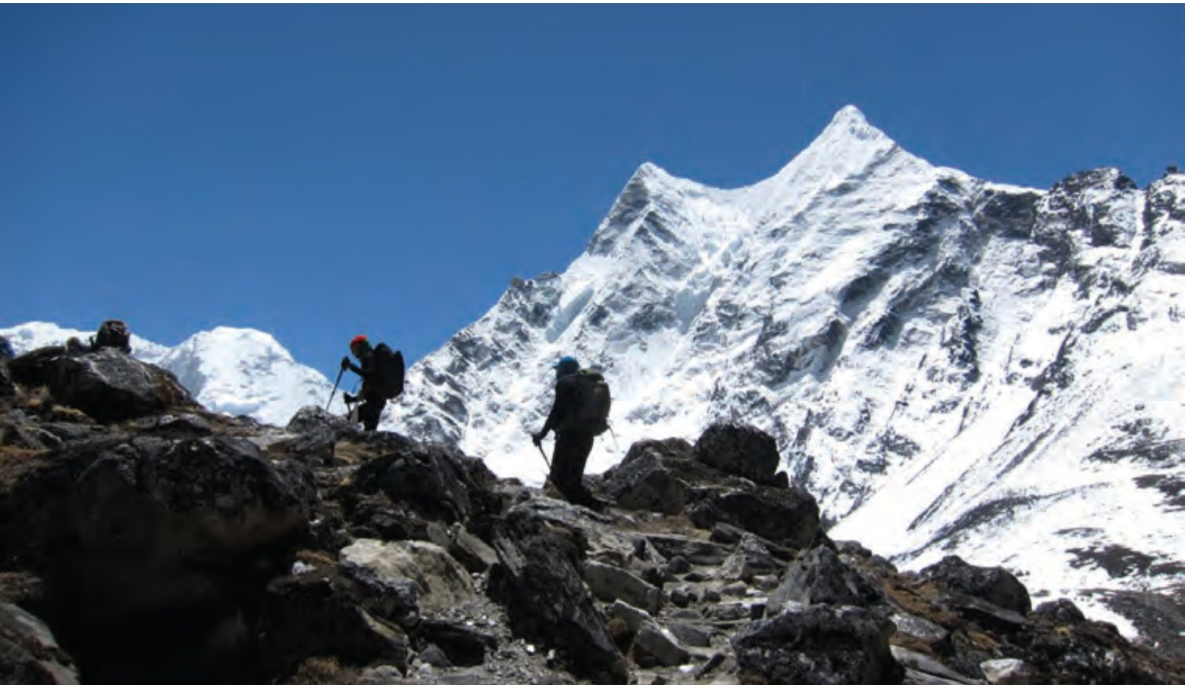
ШКОЛА АЛЬПИНИЗМА · МОДУЛЬ 5
Маршрут,
скалы
и верёвка
Тропа, страховка, станция
и где метод уже нельзя применять
Каска и дистанция решаются ещё на подходе
Не допуск и не аттестация.
Notes:
Здравствуйте! Этот модуль про решения на маршруте, а не про то, как собрать систему по картинке. Сначала тропа, осыпь и река: простой на вид участок как раз и собирает ошибки. Потом верёвка: как человек включён, чем верхняя страховка отличается от нижней и чего не делают на спуске. Дальше станция и фактор рывка: число само по себе силу не измеряет. И движение связки, включая короткую верёвку, которую без очной практики не берут. Урок не является допуском и не заменяет аттестацию.

Slide 2
01
Темп и дистанция
Три осыпи
ЧАСТЬ
Тропы и осыпи
Река и время
02 / 22
Notes:
Часть первая — подход. Нетехнический рельеф не значит безопасный.

Slide 3
01 · ТРОПЫ И ОСЫПИ
Темп, который бережёт группу
1
2
3
Старт медленный, разговорный темп, пульс до 140
Первая остановка через 10–15 минут: обувь и одежда
Дальше 50 минут хода и 10 минут отдыха
4
5
На тропе дистанция 3–5 м, на траве 2–3 м
На ручье и осыпи пояс рюкзака и темляки сняты
03 / 22
Notes:
С места не выходят в темпе гонки. Разговорный темп, пульс около ста сорока, даёт силы на бивак и на занятия. Через десять–пятнадцать минут останавливаются и поправляют обувь, пока не набита мозоль. Дальше ритм простой: пятьдесят минут хода и десять отдыха, чуть в стороне от тропы и не под камнями. На тропе между людьми три–пять метров, на траве два–три: сырой склон скользит. На ручье, осыпи и самодельном мосту пояс рюкзака расстёгнут, темляки палок и ледоруба сняты с рук.

Slide 4
01 · ТРОПЫ И ОСЫПИ
Три осыпи — три разных хода
Мелкая
Средняя
Крупная
1
С кулак и мельче
1
До размера рюкзака
1
Крупнее рюкзака
2
Идут плотной группой
2
Вверх удобнее здесь
2
Руки свободны
3
Спуск лицом вниз, пяткой
3
Живой камень — вслух
3
Камень может зажать
04 / 22
Notes:
Мелкая осыпь — камни с кулак и меньше. Она едет, поэтому группа идёт плотно: камень, пущенный с дистанции, уже набирает скорость. Вверх по ней вязко, вниз идут лицом к склону и погружают пятку. Средняя, до размера рюкзака, устойчивее и удобнее для подъёма, но живой камень называют идущим сзади. Крупная обычно стоит, пока не попадётся камень, который опрокидывается и может зажать ногу: его проверяют до нагрузки, руки оставляют свободными. Молодая осыпь подвижнее. Старая, со мхом, скользит мокрой. Если есть выбор, вверх идут по средней, вниз по мелкой. На повороте зигзага собираются вместе. Каска, перчатки и ботинок с фиксацией голеностопа — до первого шага. По траве камень летит тихо.

Slide 5
01 · ТРОПЫ И ОСЫПИ
Реку не пересекают потому, что она в нитке
Не видно дна и нет плана, если смоет
Первым идёт самый сильный, выше по течению
После полудня вода обычно выше
Место: разлив, рукава, берег со страховкой
Брод только в ботинках, пояс открыт
Навесную переправу по картинке не собирают
Не видно дна — этот брод не наш
05 / 22
Notes:
Горная река опасна течением, холодом и дном, которого не видно. Утром воды обычно меньше, к вечеру больше. Переправу не начинают только потому, что она есть в описании. Сначала мост или обход. Брод — в ботинках, с открытым поясом рюкзака, первым идёт самый сильный и опытный, в шеренге он стоит выше по течению. Место ищут на разливе или там, где река делится на рукава, и где с берега ещё можно страховать. Если дна не видно, вода растёт или некому вытащить человека, группу разворачивают. Навесную переправу по слайду не собирают.

Slide 6
01 · ТРОПЫ И ОСЫПИ
Время на карте складывают
5 км/ч
3 км/ч
1 км/ч
+1 ч
хорошая тропа
открыто, тропы нет
лес, русло, сложный
на каждые 300 м набора
06 / 22
Notes:
Горизонталь и набор считают отдельно и складывают. Хорошая тропа — около пяти километров в час. Открытое место без тропы — около трёх. Лес, русло, сложный рельеф — около одного. Туман, бурелом, болото и ломающийся наст — медленнее километра в час. Каждые триста метров набора — ещё около часа. Пять километров тропы и триста метров вверх — это уже два часа, не один.

Slide 7
02
Узел и ввязка
Верхняя и нижняя
ЧАСТЬ
Верёвка и страховка
Спуск
07 / 22
Notes:
Теперь верёвка. Узел оценивают в системе, а не по названию.

Slide 8
02 · ВЕРЁВКА И СТРАХОВКА
Узлы, которые надо узнавать
Восьмёрка
встречная — ввязка, она не перекатывается
Булинь
к опоре только с контрольным узлом
Плоская восьмёрка
перекатывается, для связки её нет
Хвост
не короче десяти диаметров, около 7 см
Грейпвайн
концы 7–11 мм, кресты в одну сторону
08 / 22
Notes:
Любой узел забирает у верёвки примерно тридцать–пятьдесят процентов прочности. Хвост — не короче десяти диаметров, на обычной верёвке это около семи сантиметров, узел затянут, контрольный сидит вплотную. Встречная восьмёрка — ввязка в беседку: под нагрузкой она не перекатывается. Плоская восьмёрка перекатывается, ею верёвки не связывают. Грейпвайн соединяет концы одного или разного диаметра, от семи до одиннадцати миллиметров, кресты рисунка смотрят в одну сторону. Булинь на опоре без контрольного узла не оставляют. Прусик, французский схватывающий, узел УИАА и мунтер-мул здесь нужны, чтобы читать схему. Вяжут их только очно.

Slide 9
02 · ВЕРЁВКА И СТРАХОВКА
Как человек включён в верёвку
Ввязка встречной восьмёркой
Самостраховка натянута и ниже станции
На верхней — два муфтованных карабина, муфты врозь
Грудная — рюкзак и риск переворота, не «на всякий случай»
Один карабин через обе петли — нет
Партнёр смотрит систему до старта
Один карабин на обе петли не держат
09 / 22
Notes:
На нижней и на верхней страховке человека ввязывают встречной восьмёркой. На одной только верхней допустимы два муфтованных карабина, муфты смотрят в разные стороны. Один карабин сразу в пояс и в ножные петли — нет: при рывке он работает поперёк, и муфта может не выдержать уже около шести–семи килоньютонов или сама раскрутиться. Самостраховка на станции натянута и расположена ниже точки, иначе рывок с большим фактором бьёт по ней и по станции. Грудную обвязку добавляют, когда рюкзак или высокий центр тяжести может перевернуть человека, а не на каждые скалы. До старта систему смотрит партнёр.

Slide 10
02 · ВЕРЁВКА И СТРАХОВКА
Верхняя, нижняя, направляющая
Верхняя
Нижняя
Направляющая
1
Страхующий под человеком
1
Первую точку — сразу
1
На своём железе — в центр
2
Рука на свободном конце
2
Вторую вщёлку — от пояса
2
Шлямбур от 20 кН — можно в точку
3
Узел на конце верёвки
3
Потом шаг в сторону
3
Страхующий на 1–1,5 м ниже
10 / 22
Notes:
На верхней страховке страхующий стоит примерно в полутора–двух метрах под лезущим, свободный конец не выпускает, на конце верёвки узел. Руки освобождают, только заблокировав устройство. На нижней конец, ввязанный в лидера, лежит сверху стопки. Пока нет первой точки, ловят гимнастически. Вторую оттяжку лидеру лучше вщёлкнуть от пояса: так меньше шанс долететь до земли в самом начале. Страхующий сначала стоит под первой точкой, потом отходит примерно на метр, чтобы лидер при срыве не упал на него. Самый жёсткий рывок — на первых оттяжках. Направляющая точка на крючьях и закладках вщёлкнута в центральный карабин. На шлямбуре, который держит от двадцати килоньютонов, её можно повесить на одну такую точку. Если страхующий не ниже направляющей на метр–полтора, она рывок не гасит. Первую точку после станции ставят не дальше двух метров.

Slide 11
02 · ВЕРЁВКА И СТРАХОВКА
Спуск не импровизируют
Устройство и схватывающий, без скачков
Восьмёрку для продергивания не берут
Узел не ближе метра от конца — или верёвка закреплена
Выцветшая петля — не единственная точка
Две верёвки — плоский узел, хвосты 30–40 см
На станции не больше трёх человек
Спуск по корпусу — не учебный приём
11 / 22
Notes:
Спуск идёт через устройство и схватывающий узел, плавно, без прыжков. На конце — узел не ближе метра, либо верёвка закреплена внизу. Две верёвки для продергивания связывают плоским узлом, хвосты тридцать–сорок сантиметров: он лучше проходит перегиб. Восьмёрку здесь не берут. Встречная не катится, но застревает. Плоская перекатывается. Петля, которая висит на станции не первый сезон, от солнца и воды за год может потерять треть прочности и больше: единственной точкой её не оставляют. На одной станции не собирают больше трёх. Спуск обводом верёвки вокруг тела — аварийный ход на коротком некрутом склоне, не метод для стены и не то, чему учатся по слайду. Систему собирают только очно.

Slide 12
03
Тип станции
Угол
ЧАСТЬ
Станции и рывок
Фактор рывка
12 / 22
Notes:
Станция. Прочность одного карабина ещё не прочность цепи.

Slide 13
03 · СТАНЦИИ И РЫВОК
Три станции под три случая
Фиксированная
Компенсация
Каскад
1
Одно направление
1
Делит нагрузку и может качнуться
1
Слабые точки — своей петлёй
2
Нет слабины — нет шока
2
Вырыв одной бьёт по остальным
2
Рядом одна надёжная
3
Смена направления ломает дележ
3
Только если каждая от 20 кН
3
Одна точка — от 20 кН
13 / 22
Notes:
Фиксированная станция работает в одном направлении. Слабины нет, поэтому вырыв одной точки не устраивает шокового рывка по второй. Направление изменилось — точки уже нагружены не поровну. Компенсация делит нагрузку и немного следит за направлением, но вырыв одной бьёт по оставшимся. Её вяжут только там, где каждая точка сама держит от двадцати килоньютонов, обычно это шлямбуры. На закладках, френдах и крючьях так не делают. На разрушенной скале слабые точки блокируют отдельной петлёй и присоединяют к одной надёжной: это каскад. Станция на одной точке — только на предмете, который сам держит от двадцати килоньютонов: дерево толщиной от пятнадцати–двадцати сантиметров с живыми корнями или явно целый выступ.

Slide 14
03 · СТАНЦИИ И РЫВОК
Угол между ветвями — это уже сила
60°
90°
120°
20 кН
на точку около 60 %
уже около 70 %
на каждую — весь вес
порог надёжной точки
14 / 22
Notes:
Чем шире угол между ветвями, тем больше достаётся каждой точке. При шестидесяти градусах это около шестидесяти процентов нагрузки, при девяноста — около семидесяти, при ста двадцати на каждую точку приходится уже вся нагрузка. Угол держат острым. Двадцать килоньютонов — порог, ниже которого точку не считают надёжной сама по себе. И на тело не закладывают рывок выше двенадцати килоньютонов: это уже зона тяжёлой травмы.

Slide 15
03 · СТАНЦИИ И РЫВОК
Фактор рывка — не сила
Фактор
глубина падения разделить на выданную верёвку
Больше одного
такой срыв стараются не допускать
Два
потолок на нижней, если промежуточных точек нет
Не сила
удар о рельеф формула не видит
15 / 22
Notes:
Фактор рывка — глубина падения, делённая на длину выданной верёвки. Это отношение, не ньютоны. На нижней страховке без промежуточных точек он доходит до двух: человек пролетает вдвое больше, чем выдано верёвки. Сертифицированная динамическая верёвка на таком срыве даёт около двенадцати килоньютонов, и для тела это уже верх. Мокрая и старая верёвка гасит хуже. Фактор больше единицы стараются не допускать: первую точку ставят близко к станции, дальше — не реже, чем расстояние от предыдущей точки до станции. Иначе фактор снова вырастает, а человек ещё и бьётся о рельеф, чего формула не показывает. Верхняя точка получает больше, чем сам сорвавшийся: из-за трения в карабине модель даёт около полутора его силы. Это разбор, не измерение на маршруте.

Slide 16
03 · СТАНЦИИ И РЫВОК
Точка, которой нельзя верить
Крюк звучит глухо
Закладка во льду, мху, на скользком
Френд вжат до упора или раскрыт целиком
Карабин работает на излом
Кулачок торчит из щели или не по линии рывка
Верёвка у лидера ушла под ногу
Глухой звук — крюк не для этой щели
16 / 22
Notes:
Крюк забивают, пока звук не станет высоким и тонким. Глухой звук значит, что щель ему не подходит. Крюк не должен упираться в конец трещины и не должен работать на излом. Френд не вставляют до упора и не оставляют полностью раскрытым: потом его не вынуть, а в среднем положении он как раз держит. Все кулачки внутри щели и по линии будущего рывка. На льду, мху и мокром френды и закладки плохи. Закладка держит в одну сторону. Карабин на изломе теряет больше половины прочности. Верёвка под ногой лидера при срыве его переворачивает. Пальцы в оттяжку и в ухо шлямбура не кладут, кольца и часы снимают до лазания.

Slide 17
03 · СТАНЦИИ И РЫВОК
Станция, которая разваливается целиком
Стягивающий треугольник
На станции больше трёх человек
Компенсация на закладках и крючьях
Выцветшая петля как единственный спуск
Угол около 120°: на точку приходится всё
Станцию вязали не в ту сторону
Вылетела одна точка — станция ещё жива?
17 / 22
Notes:
Стягивающий треугольник тянет точки друг к другу, и вырыв одной разрушает станцию. Компенсация на закладках и крючьях при том же вырыве бьёт шоком по оставшимся. Угол около ста двадцати градусов кладёт всю нагрузку на каждую ветвь. Больше трёх человек на станции не собирают. Спусковую петлю сначала проверяют, прищёлкнув к основной станции. Последний оставляет уже проверенную точку, а не разбирает всё сразу. И станцию вяжут в ту сторону, куда реально пойдёт рывок.

Slide 18
04
Одновременно
Попеременно
ЧАСТЬ
Связка
Короткая верёвка
18 / 22
Notes:
Связка. Способ движения выбирают до участка, не на нём.

Slide 19
04 · СВЯЗКА
Как идут двое
Одновременно
Попеременно
Короткая
1
Срыв маловероятен
1
Сложные скалы
1
Около 3 м, ведёт гид
2
Верёвка натянута
2
Один идёт, второй страхует
2
Ловит начало скольжения
3
Между людьми есть точка
3
Это основной способ
3
Не крутизна и не ледник
19 / 22
Notes:
Одновременно идут там, где срыв маловероятен. Верёвка между людьми натянута, обычно её укорачивают до пятнадцати–двадцати метров, и между ними есть точка, выступ или они идут по разным сторонам гребня. Провис — второй ждёт. Нет промежуточной защиты — одновременно не идут. На сложных скалах основной способ попеременный: один движется, второй страхует со станции. Короткая верёвка — приём гида: дистанция около трёх метров, натяжение постоянное, задача поймать человека в самом начале скольжения, а не удержать уже развившийся срыв. Её не берут на крутом, где могут сорваться оба, и на закрытом леднике.

Slide 20
04 · СВЯЗКА
Короткая верёвка — не приём новичка
Крутой склон, где могут сорваться оба
Клиент не понял команду остановки
Закрытый ледник
Гид не держал приём с наставником
Верёвка провисает
Петля вместо беседки — не замена обвязки
Нет очной практики — идём иначе
20 / 22
Notes:
Короткая верёвка требует, чтобы гид всё время выбирал линию, место клиента и натяжение. Без большого объёма практики на рельефе приём опасен, даже если схема понятна. Стоп, если склон уже крутой, ледник закрыт, верёвка провисла или клиент не понял, по какой команде останавливаются. Петля, завязанная вместо беседки, — не учебный комплект и не замена сертифицированной обвязки. Подъём по верёвке на схватывающих узлах — аварийный навык, его тоже не ставят по слайду.

Slide 21
04 · СВЯЗКА
Устали, станцию не обсудили
Факты
Неизвестно
Решение
1
Подход был долгим
1
Насколько все устали
1
Участок не начинаем
2
Станцию не обсуждали
2
Скала совпадает с планом
2
Проверка на земле
3
Один сомневается в навыке
3
День становится учебным
3
Сомнение в узле или во всей системе
21 / 22
Notes:
Связка подошла к скалам после долгого перехода. Усталость видна, станцию никто не разобрал, один человек сомневается, что умеет нужное. Это факты, не повод ускориться, чтобы успеть до темна. Неизвестно, насколько устали остальные, совпадает ли скала с описанием и касается ли сомнение одного узла или всей системы. Участок не начинают. Остановка в безопасном месте, проверка на земле, и день остаётся учебным либо группа возвращается. График восхождения здесь не приоритет.

Slide 22
Главное из модуля
Запомнить
Дальше
Только очно
1
Простой рельеф тоже организуют
1
Шесть вопросов самопроверки
1
Страховка и станция
2
Смотрят всю систему, не один карабин
2
Решение по реке и по уставшей связке
2
Спуск и продергивание
3
Короткая верёвка
3
Фактор рывка — отношение, не сила
Урок не допуск, не квалификация и не официальный экзамен ФАР.
22 / 22
Notes:
Подведём итог. На тропе, осыпи и реке решение принимается до шага: дистанция, каска, утро для брода, разворот, если дна не видно. Человека ввязывают встречной восьмёркой и проверяют партнёром. Фактор рывка говорит, насколько глубоко падение относительно выданной верёвки, и сам по себе силу не называет. Станцию выбирают по точкам и углу, а не по привычной картинке. Одновременно идут только там, где срыв маловероятен и между людьми есть защита. Короткую верёвку, спуск и станцию сдают очно. Спасибо.

